Slide 1

주식 데이터를 활용한 주가 예측 프로젝트
프로젝트 중간 발표 (21/05/28)
심인용 장동찬 장병훈 정보경

Slide 2

index
$
$
$
$
$
$
$
$
프로젝트 진행 경과
프로젝트 일정
$
$
$
$
$
$
$
$
$
$
$
$
$
$
$
$
$
$
$
$
$

Slide 3
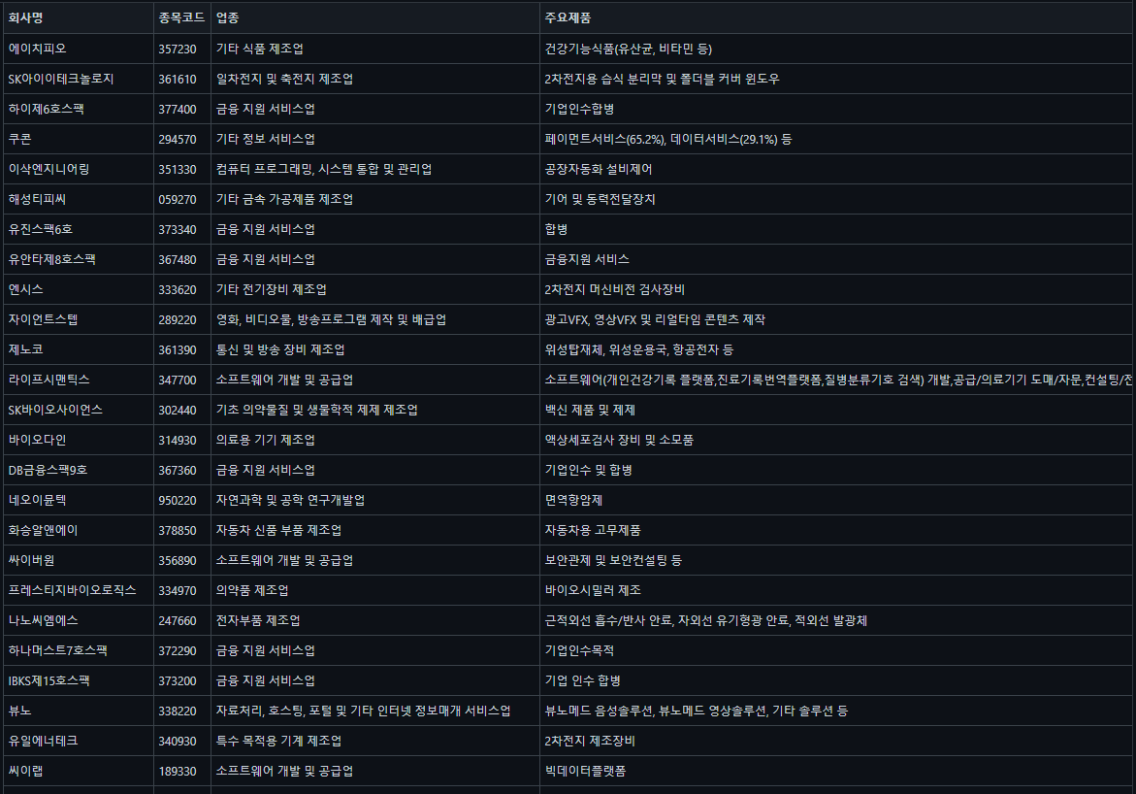
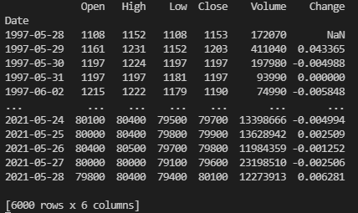
프로젝트 진행 경과
데이터 수집
① 상장법인 목록, ② 일자별 주식 종가/거래량 등락 정도, ③ 주식 종목별 공시 정보

Slide 4
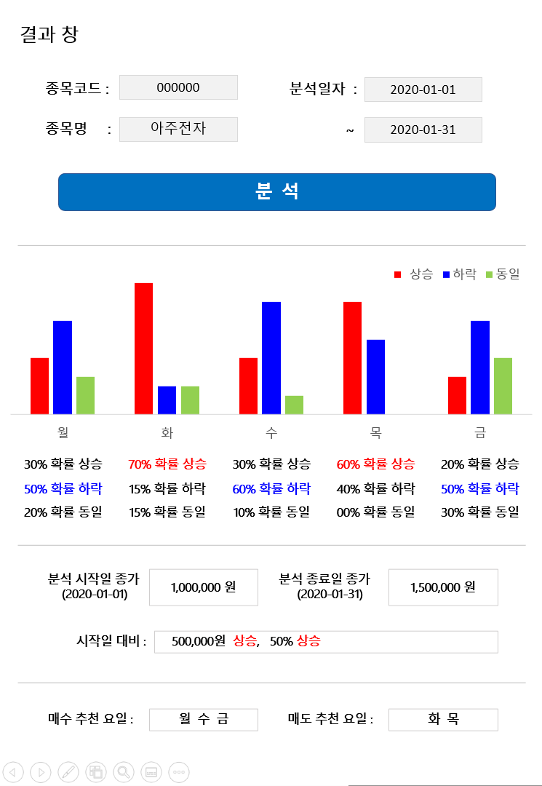
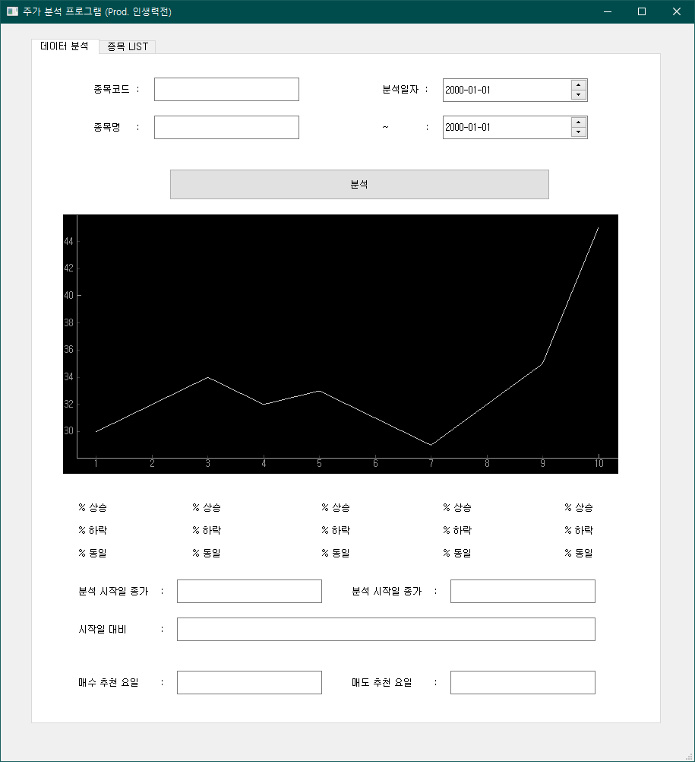
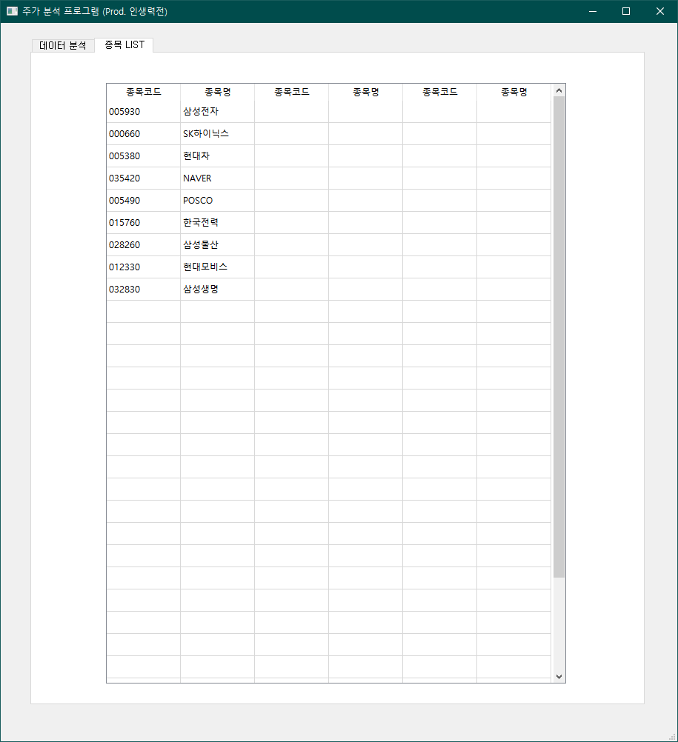
프로젝트 진행 경과
GUI 설계

Slide 5
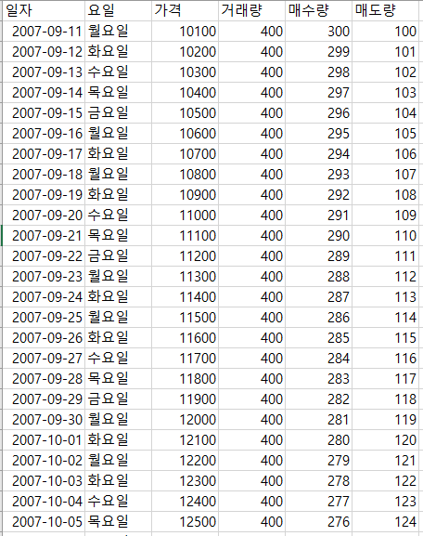
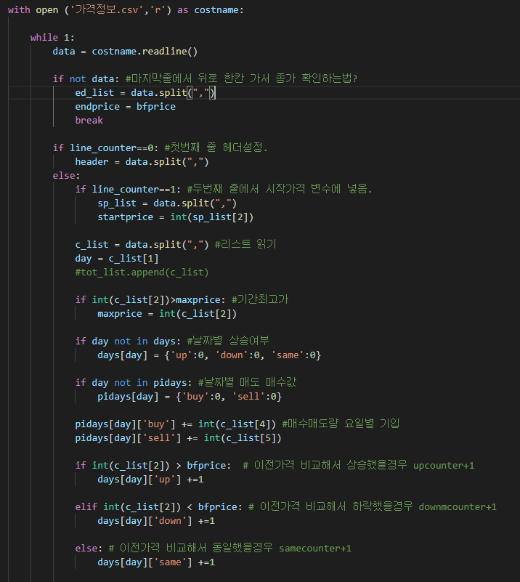
프로젝트 진행 경과
수집 데이터 분석 방법 설계

Slide 6
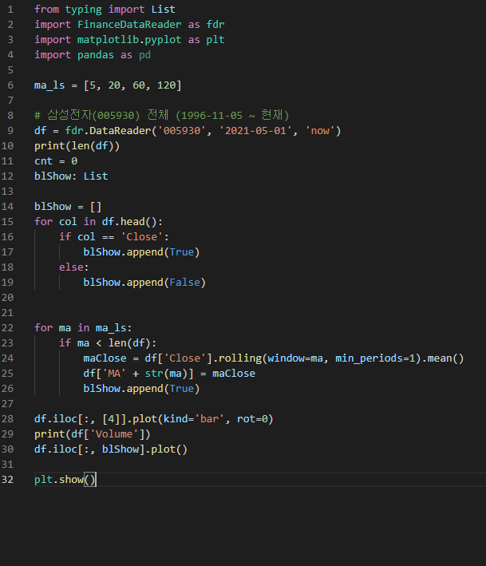
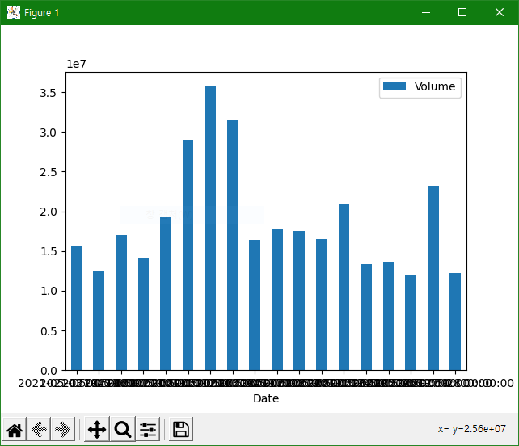
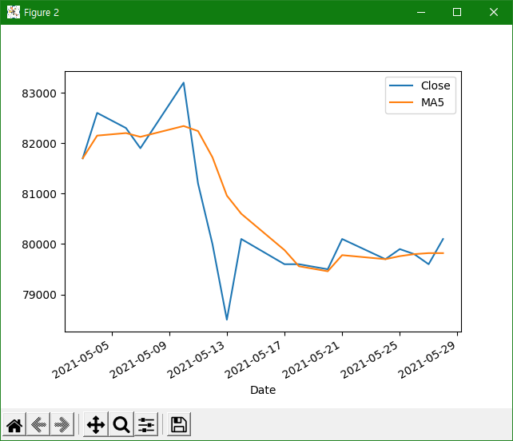
프로젝트 진행 경과
주식 일자별 종가, 5/20/60/120일 이동선 거래량 그래프 표현

Slide 7
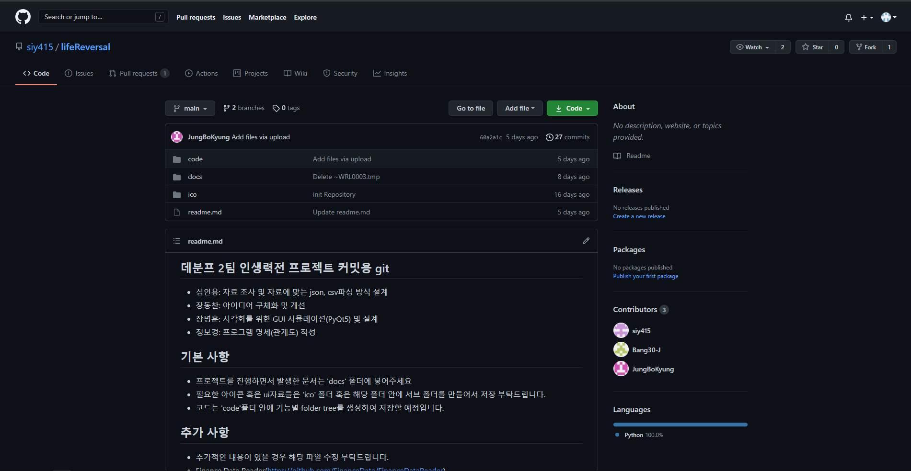
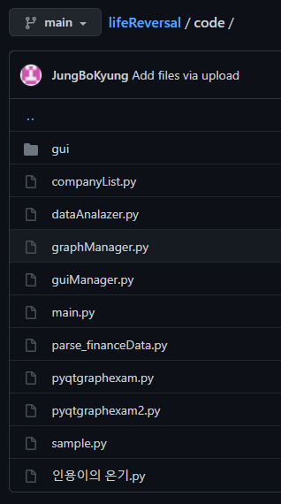
프로젝트 진행 경과
Github 활용 팀 내 Code 및 공유문서 관리

Slide 8
프로젝트 일정
1주차 : 프로젝트 제안,역할 분담 및 자료 조사
2주차 : GUI 설계 및 데이터 분석방법 설계, 프로토타입 제작
3주차 : 설계 GUI 기반 모듈간 데이터 연결 진행 및 Test
4주차 : 프로그램 Test 및 버그 픽스

Slide 9
감사합니다

